Slide 1
KOSA 1조 작업계획
Dummy Data Generator WebSite

Slide 2
주요 기능
로그인/회원가입
메일 인증 기능
외부 계정 로그인
개인 스키마 저장 페이지
관리자 페이지
데이터 타입
유저
채팅 >> 관리 기준
커뮤니티 관리
채팅 ( + 알림기능)
커뮤니티 (스키마 공유)
스케쥴러
휴먼계정
리액트 사용
관리자 페이지에 사용

Slide 3
주요 기능
더미데이터 생성
스키마 생성 및 저장
공유 기능 (채팅, 커뮤니티)
데이터 타입 선택 가능 (숫자, 이름, 이메일 등..)
사용자가 데이터 타입 생성 및 공유 가능
고민 중인 것
API 만들기
시나리오

Slide 4
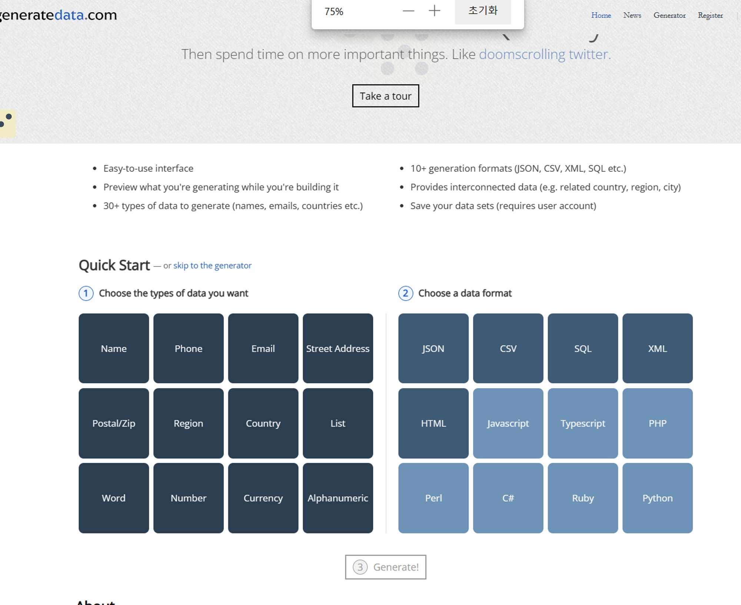
메인
https://generatedata.com/

Slide 5
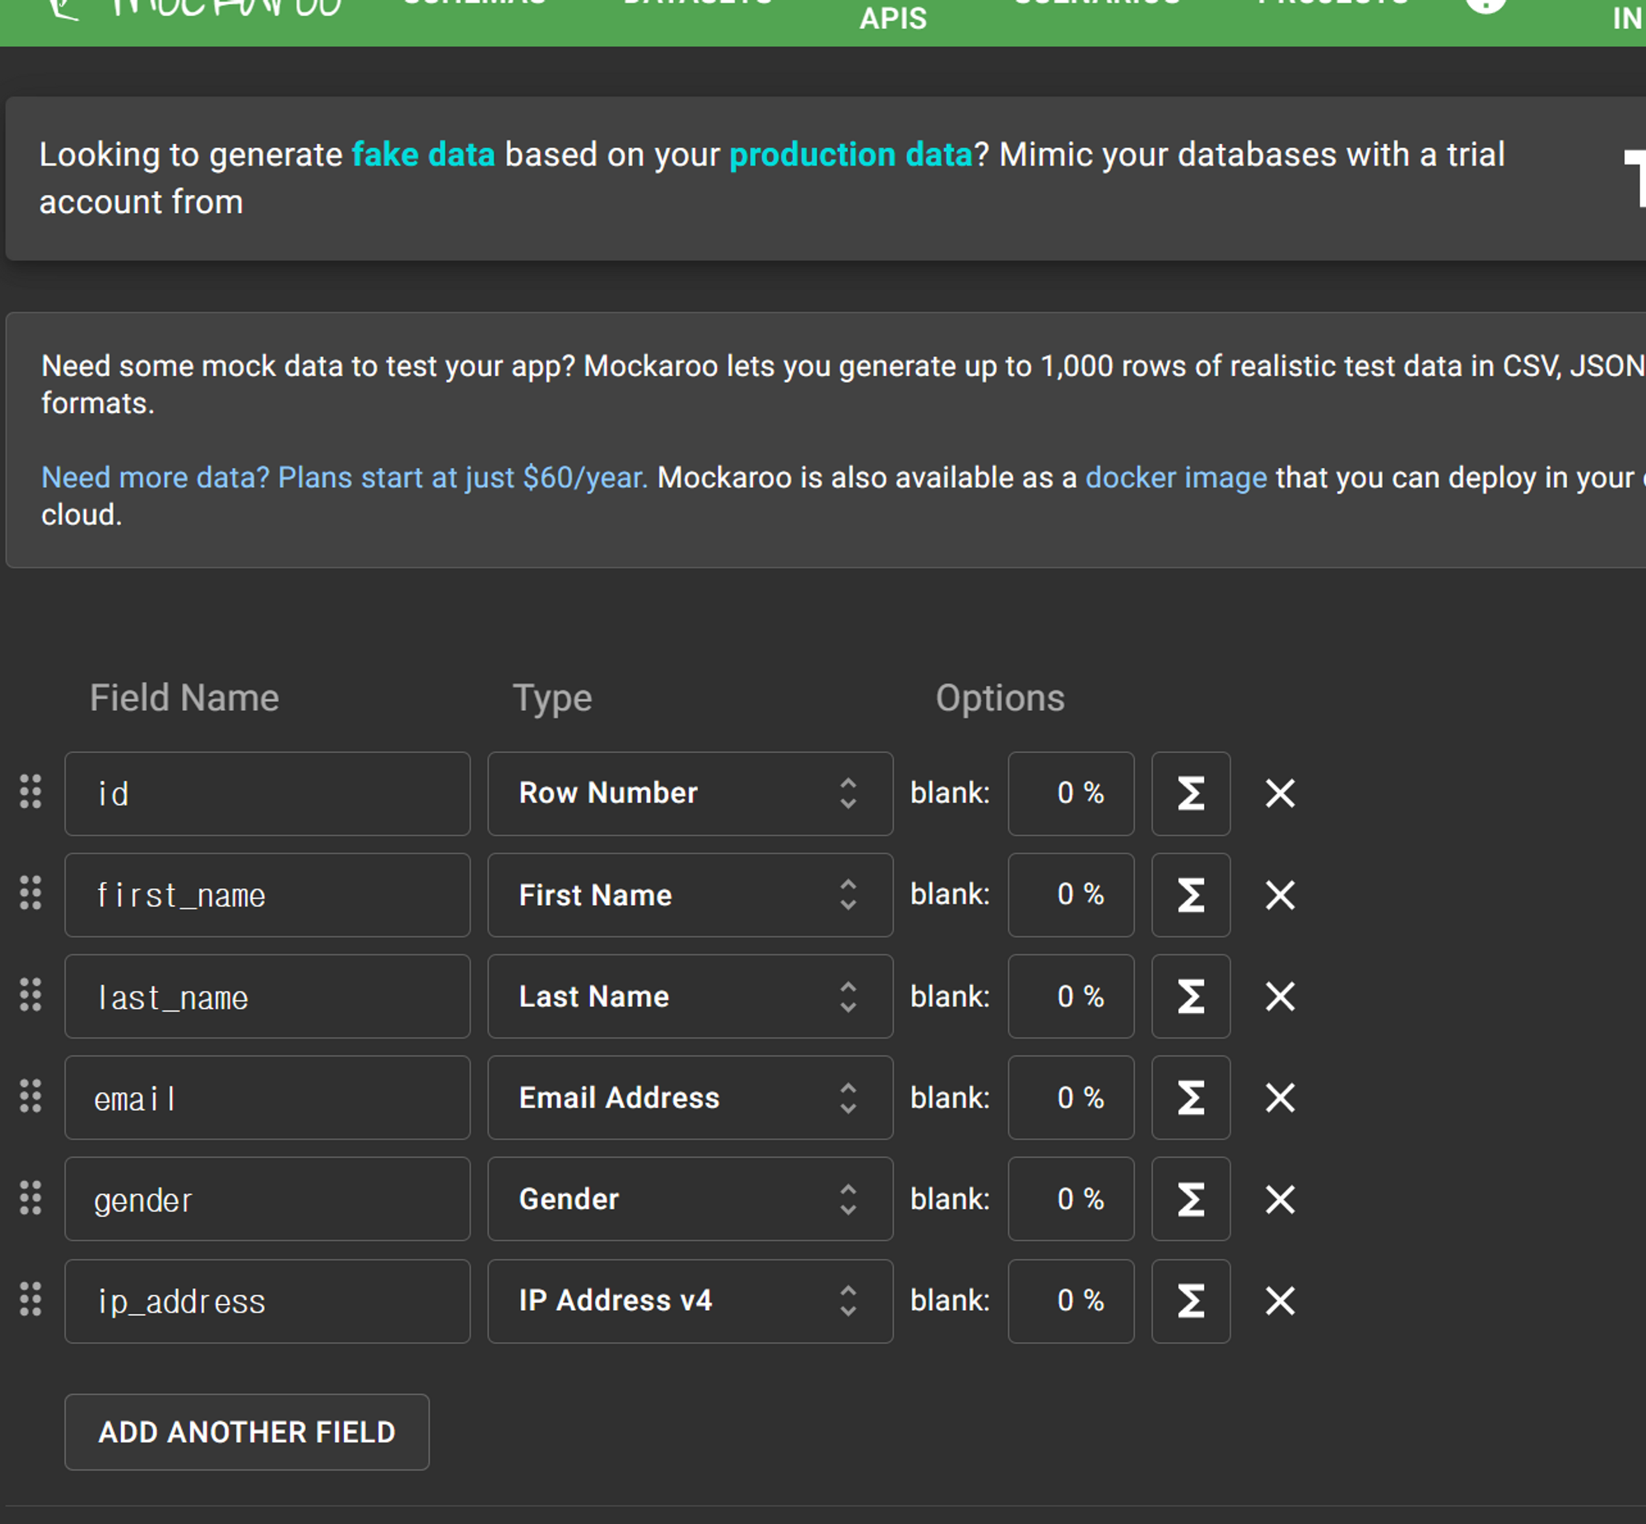
생성 페이지
https://www.mockaroo.com/

Slide 6
개발 환경
Spring(STS) 3.9.11 (Boot X)
Java JDK 1.8
Tomcat 9.0
jdbc6
AWS or NaverCloud
Mysql
React + node ( 고민 중 )

